Slide 1
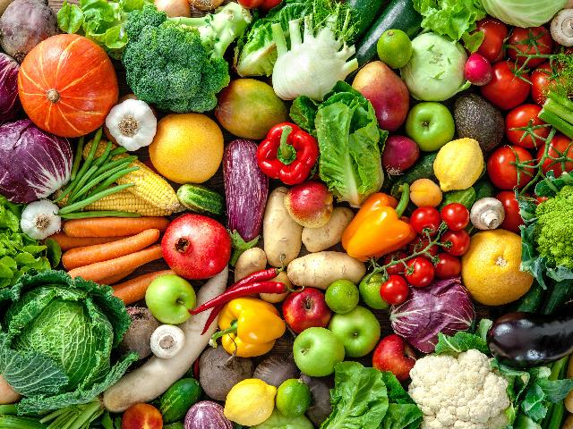
ZDROWE ODŻYWIANIE

Slide 2
Dietetyka
Dietetyka to nauka, która bada jak to, co
spożywamy wpływa na nasze zdrowie i
wydajność organizmu. Bada pewne składniki
pożywienia, które mogą wpływać na nasze
zdrowie.
Na przykład spożywanie zbyt dużej ilości
pokarmów (lub nieprawidłowe proporcje składników pokarmowych w diecie)
może prowadzić do wielu chorób. Jest to nauka, która uczy nas w jaki sposób się
odżywiać , abyśmy byli zdrowi

Slide 3
Dieta
Dieta to po prostu sposób odżywiania się. Odżywiając się właściwie, mamy pewność, że dostarczamy organizmowi wszystkich niezbędnych dla jego prawidłowego funkcjonowania składników. Bardzo istotne jest również urozmaicenie diety. O tym, jakie produkty, jak często i w jakich proporcjach powinniśmy spożywać, decyduje tzw. Piramida żywieniowa.

Slide 4
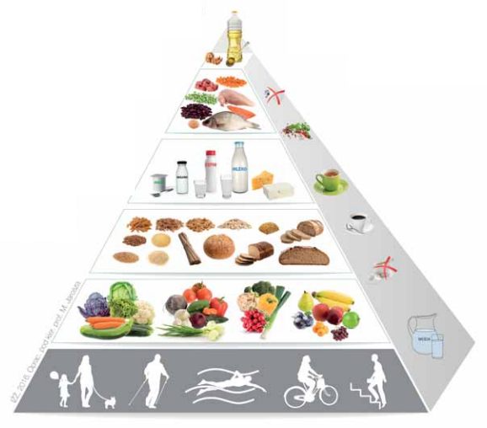
Piramida żywieniowa

Slide 5
Witaminy
Są niezbędne gdyż biorą udział w różnych przemianach w naszym organizmie,
który nie jest w stanie ich sam wyprodukować także musimy je dostarczać wraz z
pożywieniem.

Slide 6
Witamina C
Witamina C pomaga:
-zwiększyć odporność organizmu,
-przyspiesza gojenie ran i zrastanie kości,
-hamuje tworzenie się sińców, powstawanie
krwotoków czy krwawienia z dziąseł,
-odpowiada za sprawne funkcjonowanie
układu krwionośnego i serca.
Najpoważniejszym zagrożeniem związanym z
brakiem witaminy C w organizmie jest szkorbut.

Slide 7
Witamina A
Witamina A zapobiega kurzej ślepocie, osłabieniu wzroku, pomaga w leczeniu
wielu chorób oczu. Witamina A zapewnia również prawidłowy wygląd skóry,
włosów i paznokci.

Slide 8
Witamina D
Witamina D reguluje przemianę wapnia i fosforu oraz pomaga w tworzeniu kości

Slide 9
Witamina E
Witamina E jest głównym antyoksydantem który chroni komórki przed utleniaczami.
Wzmacnia ścianę naczyń krwionośnych oraz chroni czerwone krwinki przed rozpadem.
Niedobór powoduje rozdrażnienie, osłabienie zdolności koncentracji,
gorsze gojenie się ran

Slide 10
Witamina K
Witamina K odpowiada za prawidłową krzepliwość krwi

Slide 11
Witaminy z Grupy B
Są to witaminy : B1, B2, B3 ,B5, B6, B7, B12.
Wpływają w zasadniczy sposób na ogólne zdrowie organizmu.
Niedobory witamin tej grupy prowadzą przede wszystkim do zaburzeń
działania układu nerwowego czy samopoczucia.

Slide 12
Składniki mineralne
Składniki mineralne są to niezbędne do życia człowieka związki,
zapewniające prawidłowy rozwój oraz zdrowie przez cały okres trwania życia.

Slide 13
Magnez
Niezbędny do prawidłowego funkcjonowania mięśni oraz tkanki nerwowej.
Bierze udział w spalaniu tłuszczów i wytwarzaniu energii niezbędnej do
funkcjonowania organizmu. W połączeniu z wapniem działa jak naturalny lek uspokajający.

Slide 14
Wapń
Wapń wspomaga organizm w budowaniu silnych kości, a także przekazywaniu
impulsów nerwowych. Jest składnikiem budulcowym kości i zębów.
Organizm człowieka zawiera 1000 - 2000 g wapnia, 99% - znajduje się w tkance kostnej.

Slide 15
Żelazo
Żelazo jest niezbędne do tworzenia krwinek czerwonych w szpiku kostnym
Zwiększa odporność organizmu na choroby. Zapobiega zmęczeniu.
Leczy i chroni przed anemią.

Slide 16
Czego powinniśmy unikać

Slide 17
Napoje gazowane
Napoje gazowane zawierają zwykle bardzo dużo
cukru, ale bardzo mało substancji
odżywczych. Spożywanie ich może przyczyniać się
do tycia.
Zawierają barwniki oraz dużo substancji
chemicznych, które definiują ich smak.
Kolejnym elementem, który negatywnie wpływa na
zdrowie naszego organizmu
jest zawarty w napojach gazowanych fosfor.
Powoduje on wypłukiwanie wapnia z organizmu, a
tym samym może zwiększać ryzyko osteoporozy,
chorób zębów, przyzębia, dziąseł a także niszczyć
szkliwo na zębach.

Slide 18
Chipsy
Dlaczego niezdrowe?
Po pierwsze na skutek smażenia wytwarza się
akrylamid,
substancja, która jest toksyczna dla układu
nerwowego, może być również czynnikiem
rakotwórczym; a najwięcej jest niej właśnie
w chipsach.
Dla uzyskania pożądanego smaku do chipsów
dodaje się polepszacze smaku oraz
konserwanty .
100g chipsów zawiera ok. 500 Kcal !!!

Slide 19
Słodycze
Słodycze można jeść, ale w umiarkowanych ilościach.
Nie wolno zastępować nimi normalnych posiłków !

Slide 20
Fast Foody
Rodzaj pożywienia szybko przygotowywanego i serwowanego na poczekaniu.
Zwykle zawiera dużą ilość tłuszczów i węglowodanów, przy równoczesnym
niedoborze cennych dla organizmu substancji witamin i minerałów.

Slide 21
Co warto jeść

Slide 22
Szpinak
Szpinak jest warzywem
stanowiącym cenne źródło soli
mineralnych,
zwłaszcza magnezu i fosforu,
oraz witamin, zwłaszcza A, E i C.

Slide 23
Czosnek
Czosnek jest rośliną o wszechstronnym
działaniu.
Działa jako silny przeciwutleniacz
chroniąc organizm przed działaniem
wolnych rodników.
Wykazuje także działanie naturalnego
antybiotyku niszczącego bakterie
chorobotwórcze
w układzie pokarmowym i
oddechowym.

Slide 24
Jabłka
Anglicy mawiają: zjedz jedno jabłko dziennie, a lekarz nie będzie ci wcale potrzebny
Spośród wszystkich witamin obecnych w jabłkach, najważniejsza jest witamina C,
która wzmacnia układ odpornościowy.
Jabłka ułatwiają przyswajanie wapnia przez organizm, dzięki czemu wzmacniają zęby,
włosy i paznokcie.

Slide 25
Miód
Aby wytworzyć 1 kg miodu, pszczoły muszą przysiąść około 4 miliony razy na
kwiatach lub liściach, przy czym jedna pszczoła w ciągu całego swojego życia produkuje
mniej więcej jedną łyżeczkę miodu.

Slide 26
Szczypiorek
Uprawa szczypiorku rozpowszechniła się na naszych terenach głównie w XVI wieku,
a to za sprawą jego wyjątkowych walorów smakowych i prozdrowotnych.
Szczypior jest rośliną leczniczą, której liście zawierają m.in.: karoten, sód, wapń,
potas, fosfor i żelazo. Gromadzą też w sobie spore ilości witaminy C oraz B2.
Roślina ta skutecznie wzmaga apetyt, obniża ciśnienie i poprawia trawienie.

Slide 27
Zawsze trzeba zjeść śniadanie!
Żeby mieć energię na cały dzień!
Odżywiaj się zdrowo
Cieślikowski Dawid – kl. 6d

